Slide 1
Лекция №10

Slide 2
План Лекции
Закон Максвелла о распределении по скоростям теплового движения.
Барометрическая формула.
Распределение Больцмана.
Среднее число столкновений и средняя длина свободного пробега молекул.
Явления переноса в газах.
Реальные газы.
Уравнение Ван-дер-Ваальса.
Изотермы реальных газов и их сравнения с теоретическими.

Slide 3
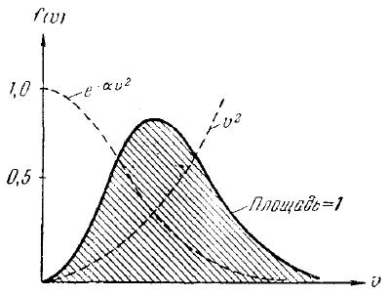
Закон Максвелла о распределении по скоростям теплового движения
$f\left(v\right)=\frac{1}{N}\frac{∆N_{v}}{∆v}$ - функция распределения
$∆N_{v}$ - количество молекул из общего числа $N$, скорости которых имеют значения, заключенные в пределах от $v$ до $v+∆v$
$\int_{0}^{∞}{f\left(v\right)dv}=1$
Функция распределения была найдена теоретически Максвеллом и носит его имя.
$f\left(v\right)=Ae^{−\frac{mv^{2}}{2kT}}v^{2}$
$f\left(v\right)=4π\left(\frac{m}{2πkT}\right)e^{−\frac{mv^{2}}{2kT}}v^{2}$,
где $m$ – масса молекулы
$k$ – постоянная Больцмана

Slide 4
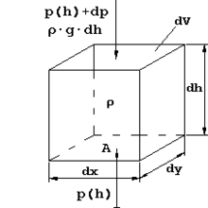
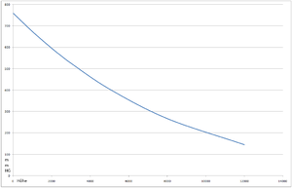
Барометрическая формула
$p=p_{0}exp\left[−Mg\frac{h−h_{0}}{RT}\right],$
где $p$ — давление газа в слое, расположенном на высоте h, $p_{0}$ — давление на нулевом уровне ($h$= $h_{0}$), $M$ — молярная масса газа, $R$ — газовая постоянная, $T$ — абсолютная температура

Slide 5

Распределение Больцмана
$n=n_{0}exp\left[−mg\frac{h−h_{0}}{kT}\right]$
где $m$ — масса молекулы газа, $k$ — постоянная Больцмана
$ε_{p}=mgh$
$n=n_{0}exp\left[−\frac{ε_{p}}{kT}\right]$

Slide 6
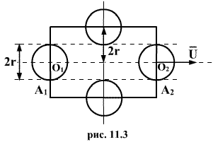
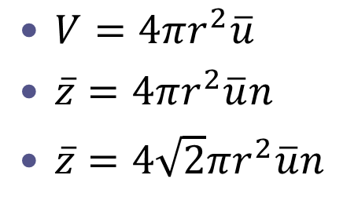
Среднее число столкновений
$V=4πr^{2}\overline{u}$
$\overline{z}=4πr^{2}\overline{u}n$
$\overline{z}=4\sqrt{2}πr^{2}\overline{u}n$

Slide 7
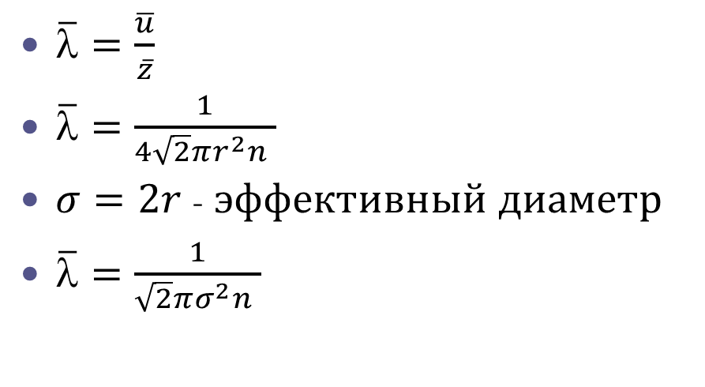
Средняя длина свободного пробега молекул
$\overline{\text{l}}=\frac{\overline{u}}{\overline{z}}$
$\overline{\text{l}}=\frac{1}{4\sqrt{2}πr^{2}n }$
$σ=2r$ - эффективный диаметр
$\overline{\text{l}}=\frac{1}{\sqrt{2}πσ^{2}n }$

Slide 8
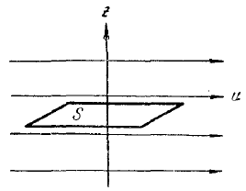
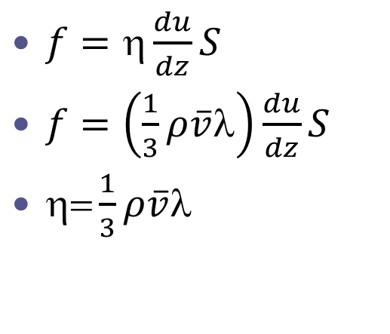
Явления переноса в газах
$f=\text{h}\frac{du}{dz}S$
$f=\left(\frac{1}{3}ρ\overline{v}\text{l}\right)\frac{du}{dz}S$
$\text{h}\text{=}\frac{1}{3}ρ\overline{v}\text{l}$

Slide 9
Реальные газы
Реальный газ — газ, который не описывается уравнением состояния идеального газа Клапейрона — Менделеева.
$pV=Z_{r}\left(p,T\right)\frac{m}{M}RT$
где $p$ — давление; $V$ - объем $T$ — температура; ${Z_{r}=Z}_{r}\left(p,T\right)$— коэффициент сжимаемости газа; $m$ - масса; $M$ — молярная масса; $R$ — газовая постоянная.

Slide 10
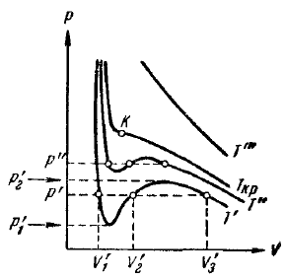
Уравнение Ван-дер-Ваальса
$\left(p+\frac{a}{V^{2}}\right)\left(V−b\right)=RT$
Поправка $a$ учитывает силы
притяжения между молекулами
(давление на стенку уменьша-
ется, т.к. есть силы, втягиваю-
щие молекулы приграничного
слоя внутрь), поправка $b$ — силы отталкивания (из общего объёма вычитаем объём, занимаемый молекулами).

Slide 11
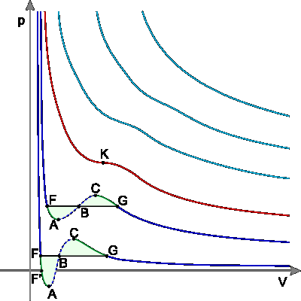
Изотермы реальных газов и их сравнения с теоретическими
Синие — изотермы при температуре ниже критической. Зелёные участки на них — метастабильные состояния.
Участок левее точки F — нормальная жидкость.
Точка F — точка кипения.
Прямая FG — равновесие жидкой и газообразной фазы.
Участок FA — перегретая жидкость.
Участок F′A — растянутая жидкость (p<0).
Участок AC — аналитическое продолжение
изотермы, физически невозможен.
Участок CG — переохлаждённый пар.
Точка G — точка росы.
Участок правее точки G — нормальный газ.
Площади фигуры FAB и GCB равны.
Красная — критическая изотерма.
K — критическая точка.
Голубые — сверхкритические изотермы

